Slide 1
Методическая разработка открытого урока
Тема: «Из истории юбки. Виды юбок»
Автор разработчик: Десяткина Г.П.
педагог ДО
г. Уфа

Slide 2
Терминология
Юбка
– это поясное изделие, предмет одежды, покрывающий нижнюю часть тела;
– или нижняя часть платья от талии до низа изделия.
<номер>

Slide 3
Цель занятия
- способствовать формированию и развитию знаний об истории юбки и ее видах.
<номер>

Slide 4
Вводная часть
Одежда не имеет своей собственной жизни и истории, она живет вместе с человеком, изменяется вместе с ним, его обычаями, понятиями о красоте и стандартах фигуры человека. Юбка появилась как предмет одежды человека много тысячелетий назад, прошла свой исторический путь вместе с человеком, являясь самостоятельной частью костюма или частью платья, исчезая на время и снова возвращаясь. В течение веков юбки неоднократно меняли свою форму и ширину, длину и пропорции. Данное занятие позволит познакомиться с различными видами юбки через ее историю.
<номер>

Slide 5
Диагностическая викторина
Что такое дизайн?
Какие цвета сочетаются друг с другом?
Для чего необходима одежда человеку?
Какие виды одежды вы знаете?
Чем украшают одежду?
Что такое юбка?
Назовите виды работ для изготовления поясного изделия.
<номер>

Slide 6
Диагностическая викторина: ответы
Что такое дизайн? Видоизменение предмета
Какие цвета сочетаются друг с другом? Рядом лежащие в цветовом круге
Для чего необходима одежда человеку? Для защиты и индивидуальности
Какие виды одежды вы знаете? Поясные и плечевые виды
Чем украшают одежду? Декоративными деталями и аксессуарами
Что такое юбка? Поясное изделие, предмет одежды
Назовите виды работ для изготовления поясного изделия. Выбор эскиза, выбор ткани, измерение фигуры, построение чертежа, раскрой, изготовление
<номер>

Slide 7
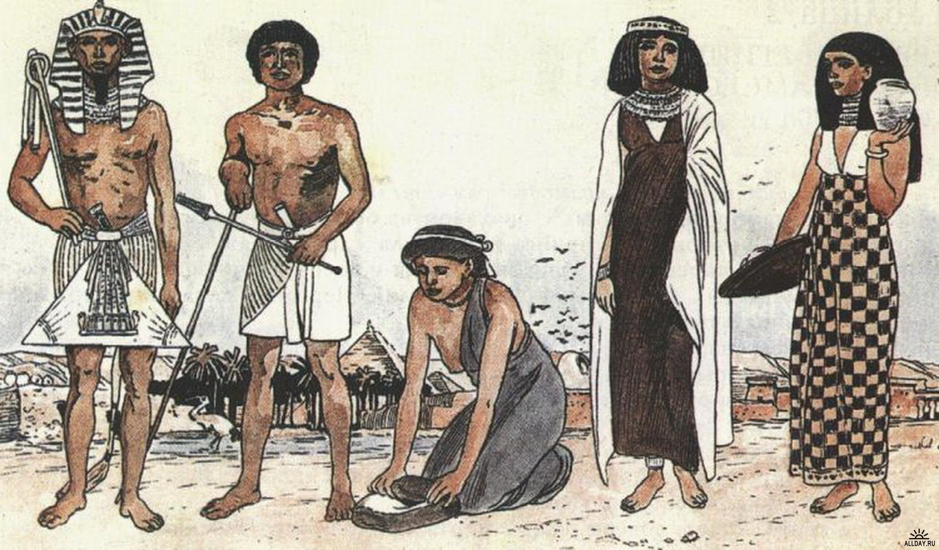
Из истории юбки: древние времена
Практически несколько тысячелетий люди даже не думали разделять одежду на женскую и мужскую. Нашим предкам набедренная повязка, фартук, подобие юбки служили прикрытием независимо от их пола, возраста и социального положения. Однако, со временем представления об одежде менялись. в Древней Греции и Древнем Риме женщины вообще обходились без юбок – основу их гардероба составляли туники и плащи.
<номер>

Slide 8
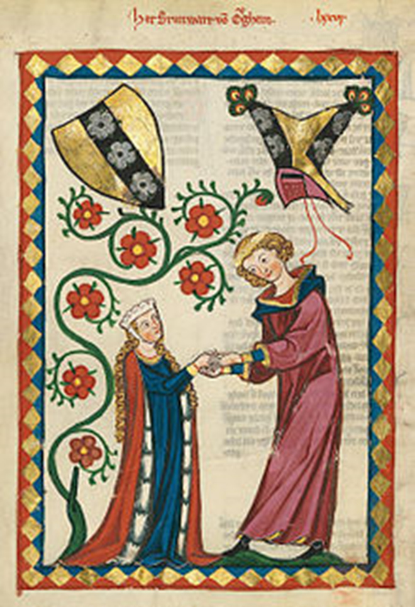
Из истории юбки: средние века
В средние века юбка представляла собой присборенное у горла и подпоясанное у талии одеяние до колен. Носили ее как мужчины, так и женщины.
<номер>

Slide 9
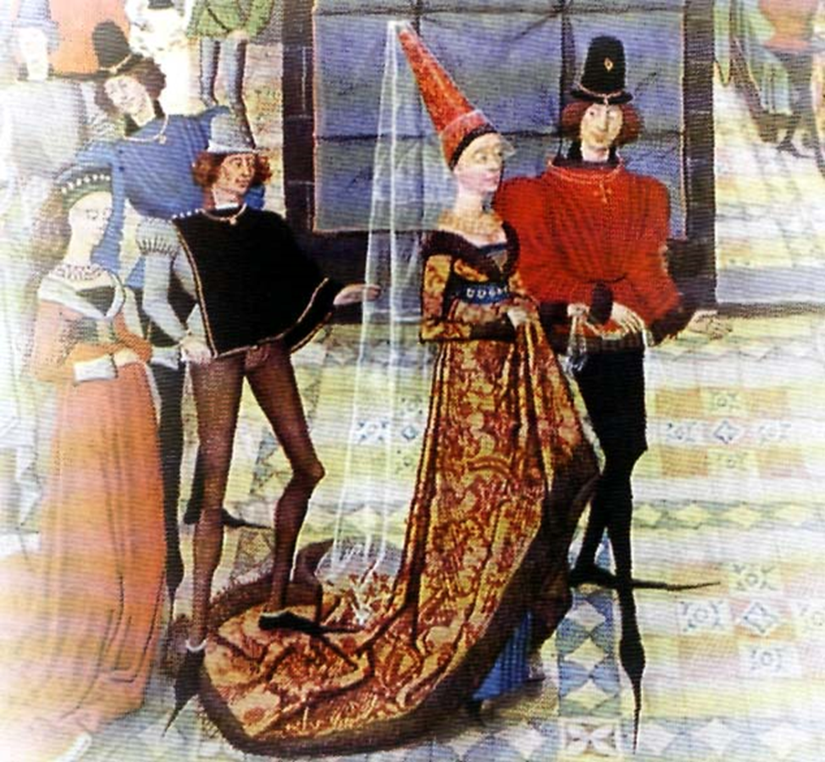
Из истории юбки: средние века
Начиная с XV века женская готическая юбка разделилась на лиф и собственно юбку в современном понимании. Следуя капризам моды, она претерпела определенные изменения. Покрой ее отражался на манере движения женщин. Так, принятая в XV век юбка с длинным шлейфом, заставляла женщин отклонять при ходьбе торс, выставляя живот.
<номер>

Slide 10
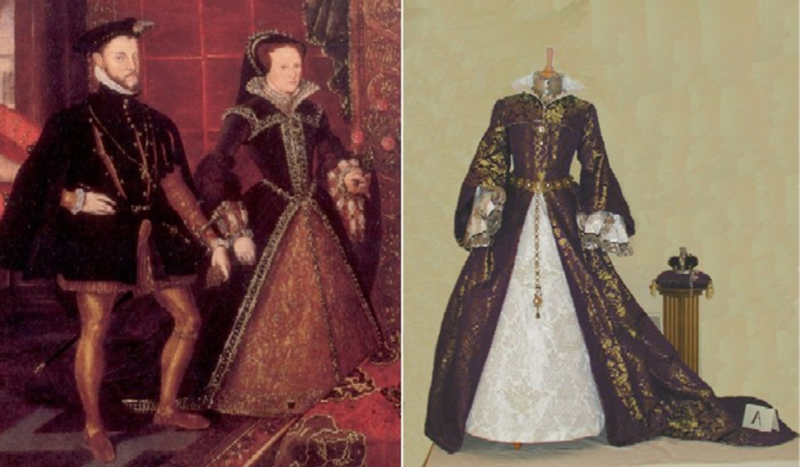
Из истории юбки: средние века
В XVI веке состоятельные женщины одевались в массивные, тяжеловесные одежды, которые шили из сукна, дорогих парчовых и бархатных тканей.
<номер>

Slide 11
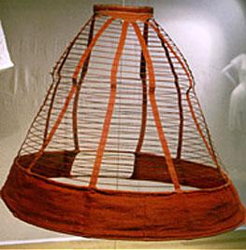
Из истории юбки: кринолин
На бедра надевали кринолин – каркас из нескольких уменьшающихся в диаметре металлических кругов, висящих на кожаных ремнях, что сообщало юбке неподвижность и коническую форму.
<номер>

Slide 12
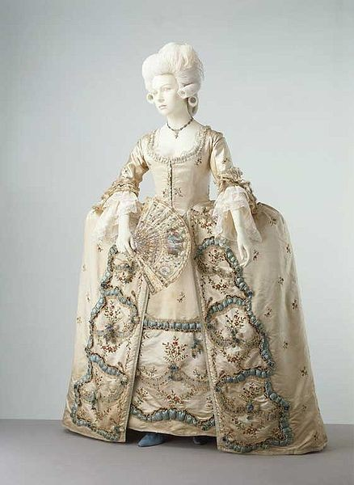
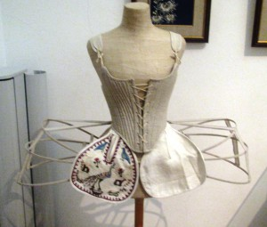
Фижма
В последней трети XVI столетия появляются фижмы, плоским колесом опоясывающие талию. Достигалось это надеванием валика стеганного под юбку и собранной из ткани платья фрезой, располагающейся на талии.
<номер>

Slide 13
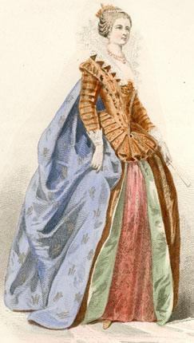
Вертюгадены
В XVII веке женщины носят вертюгадены – особого рода «бочарные» обручи вокруг талии. Темные ткани верха контрастируют с зелеными и красными нижними юбками, выглядывающие из под подогнутой верхней.
<номер>

Slide 14
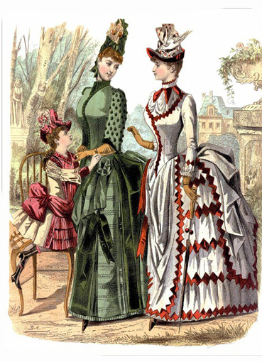
Из истории юбки
В XVII веке преимущественно гладкие юбки с большим количеством украшений: оборок, цветочных гирлянд, кружев, драпировок.
<номер>

Slide 15
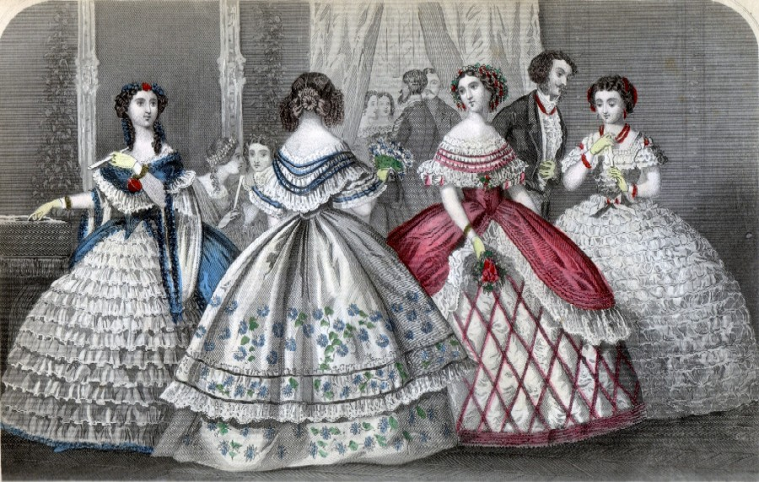
Из истории юбки
До 40-х годов XIX века юбка кроится из трех или пяти полотнищ, натягивается спереди и слегка присборивается в боках. Боковые швы скашиваются и уходят на спину. Стан заключен в узкий корсет и как стебель опускается в чашечку цветка юбки.
<номер>

Slide 16
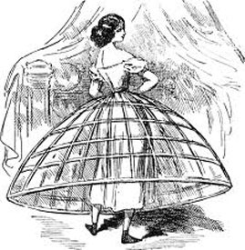
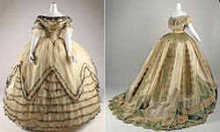
Из истории юбки
В середине XIX века появляются юбки с кринолинами, украшенные воланами, зубчиками, расшитые тесьмой, галуном, кружевом, узорными лентами, бархатными отделками.
<номер>

Slide 17
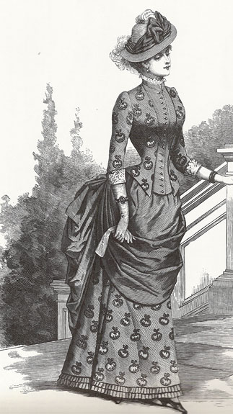
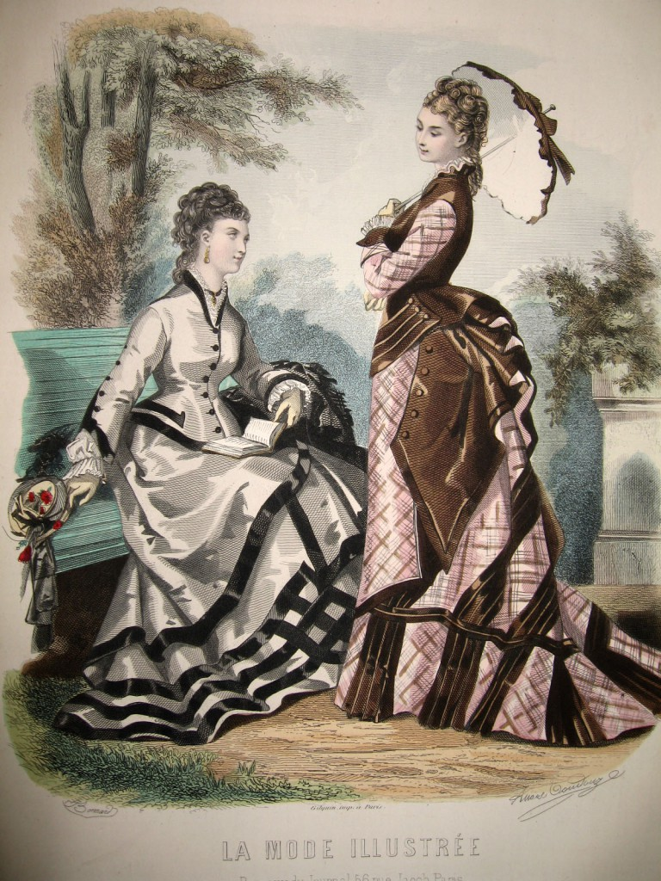
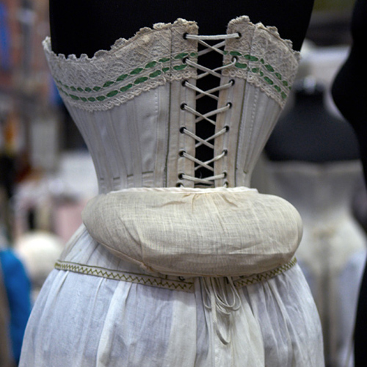
Из истории юбки
Во второй половине XIX века на смену кринолину приходит нижняя юбка с оборками и подушка – тюрнюр. На последней драпируется собранная мешком и положенная в несколько слоев ткань.
<номер>

Slide 18
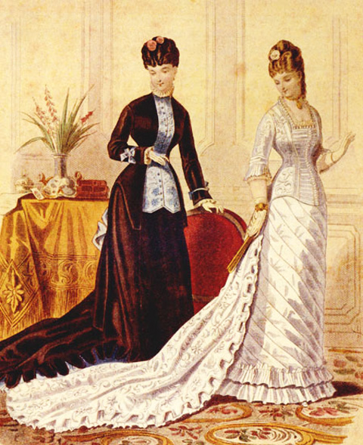
Из истории юбки
В конце XIX века женщины затягиваются в корсет до бедер, а стан плавно переходит сзади в драпированный трен, напоминающий русалочий хвост, поэтому часть юбки лежит на полу.
<номер>

Slide 19
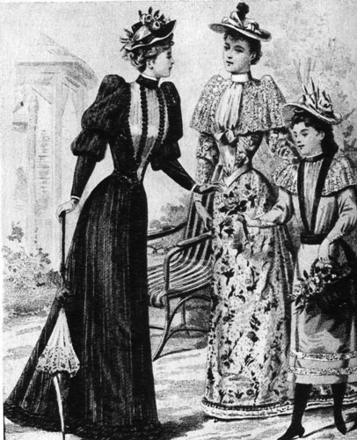
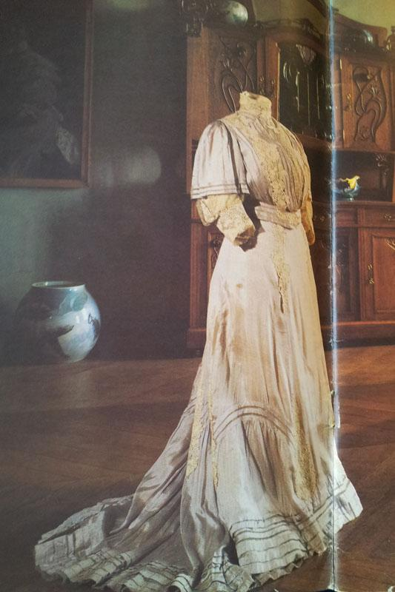
Из истории юбки
В начале XX века с появлением силуэта «модерн» юбка кроится расклешенная сзади с удлиненным передом. Для создания такой формы необходимо правильно выполненный корсет.
<номер>

Slide 20
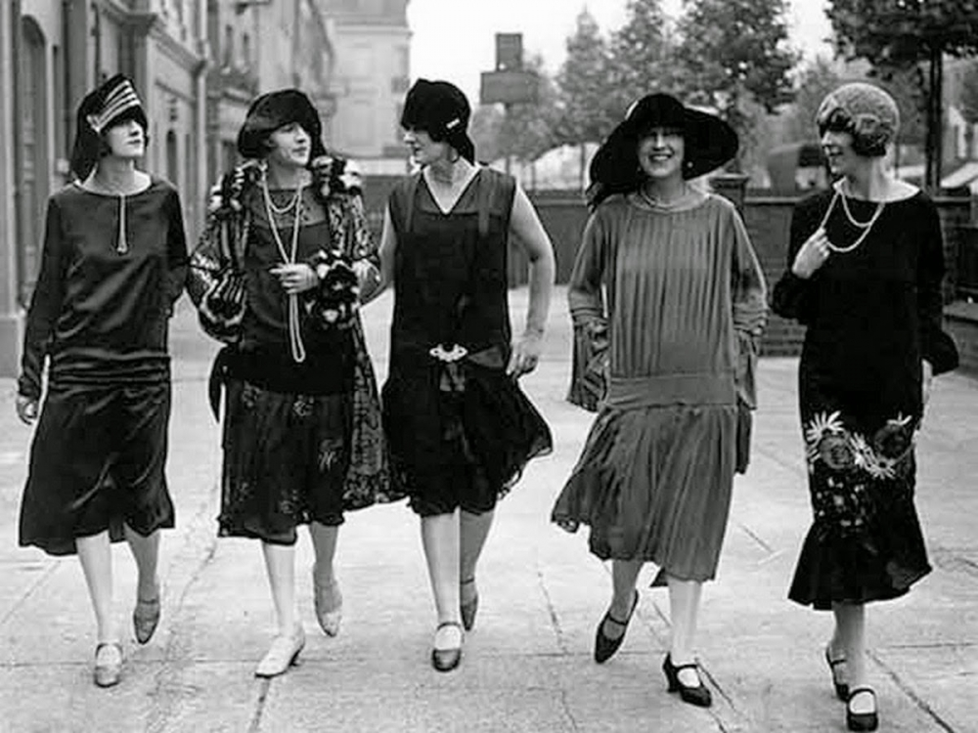
Из истории юбки: начало XX века
В 20-х годах в моду вошли расширяющиеся от бедер юбки. Длина их заметно сокращается.
<номер>

Slide 21
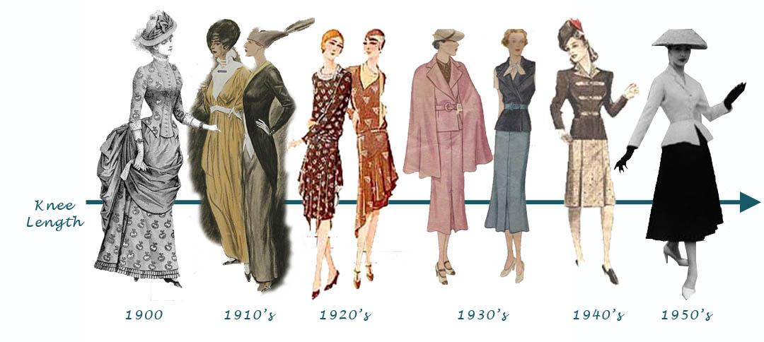
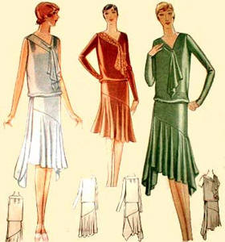
Из истории юбки: 30-е
Десятилетия спустя появились юбки из одного полотнища, застегивающиеся на левом боку сверху до низу на большие пуговицы, которые носили женщины всех возрастов. Длина юбки доходила до щиколотки.
<номер>

Slide 22
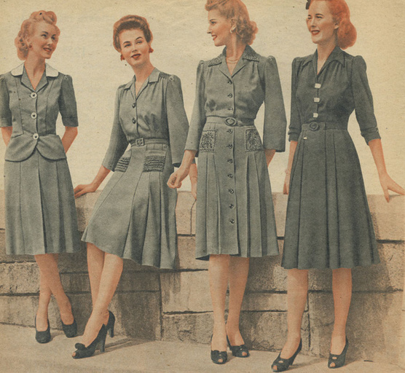
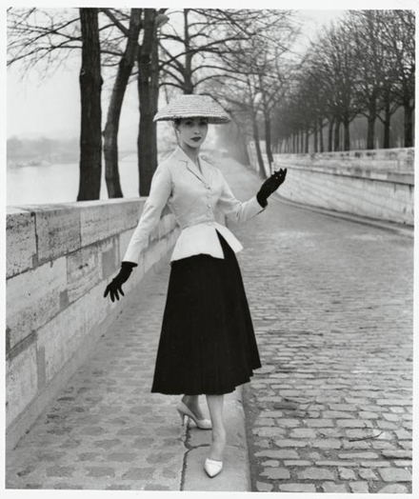
Из истории юбки: 40-е
В сороковые годы юбка снова поднимается до колен.
<номер>

Slide 23
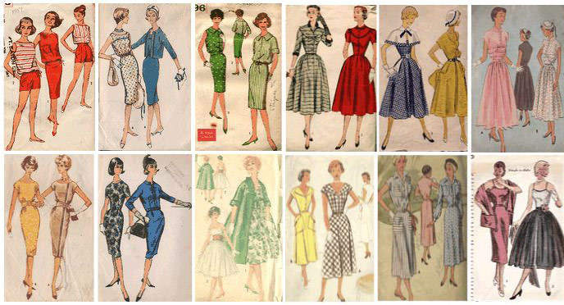
Из истории юбки: 50-е
<номер>

Slide 24
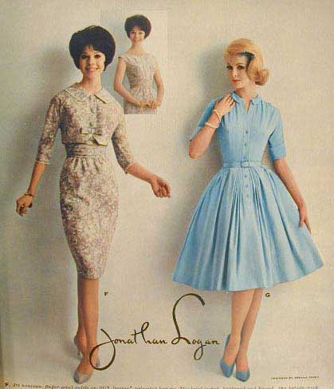
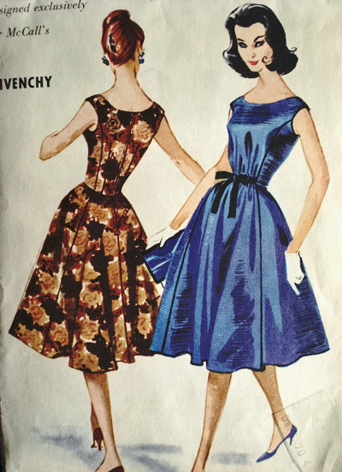
Из истории юбки: 50-е
<номер>

Slide 25
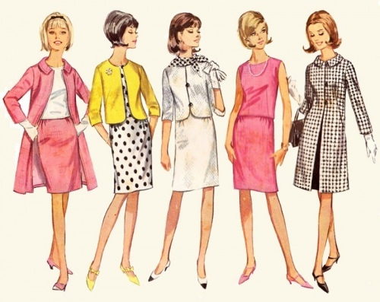
Из истории юбки: 60-е
<номер>

Slide 26
Из истории юбки: 70-е
<номер>

Slide 27
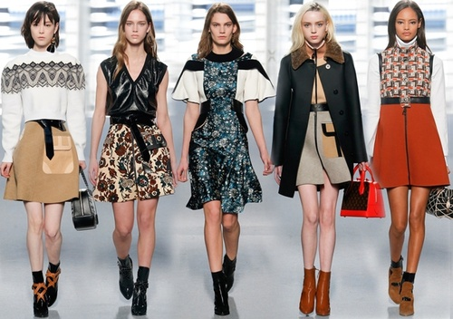
Из истории юбки: настоящее время
В наши дни характерны разнообразные формы юбок: прямые, расширенные и зауженные к низу, широкие, узкие, в складку, сборку, из клиньев, короткие и длинные, юбки-брюки, юбки-шорты, юбки на бретелях, на кокетках и т. д.
<номер>

Slide 28
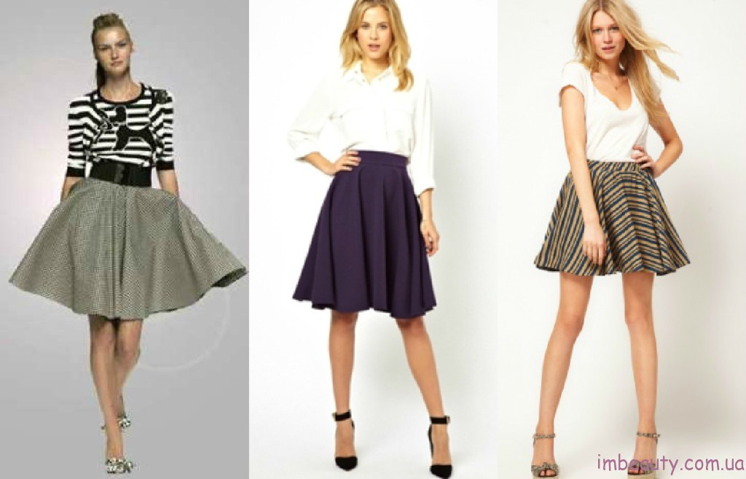
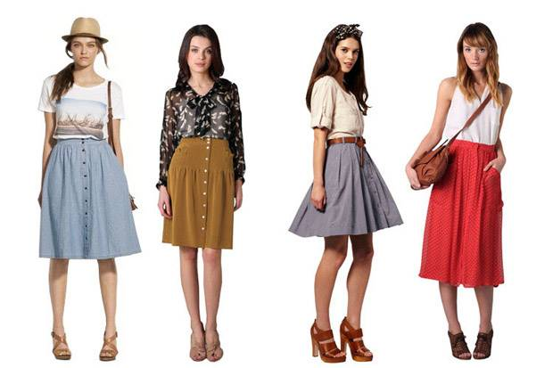
Из истории юбки: настоящее время
<номер>

Slide 29
Из истории юбки: настоящее время
<номер>

Slide 30
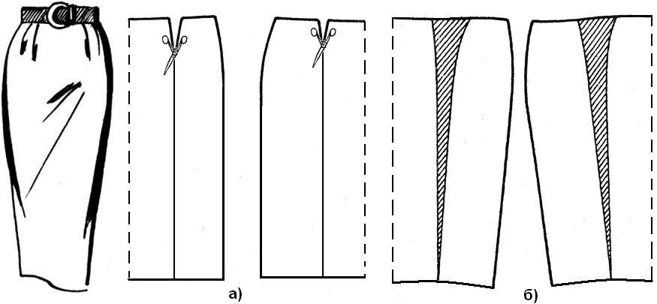
Виды юбок: прямая
Юбка «портфель»
Юбка в складку
Юбка «тюльпан»
Юбка «буль»
Классическая юбка
<номер>

Slide 31
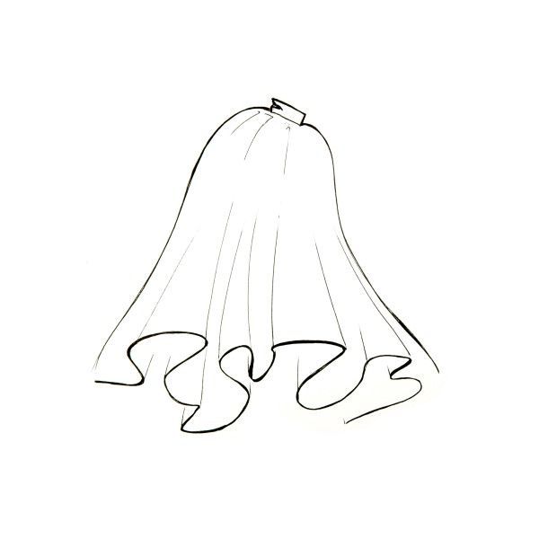
Виды юбок: коническая
Юбка «солнце»
Юбка «полусолнце»
Большой колокол
Средний колокол
Малый колокол
Юбка «клеш»
<номер>

Slide 32
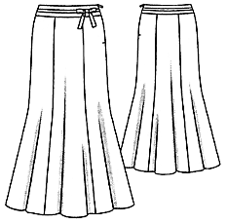
Виды юбок: клиньевая
4-х, 6-ти, 8-ми, 10-ти, 12-ти «клинка»
Юбка «годэ»
<номер>

Slide 33
Юбка в сочетании с блузками, жакетами, свитерами является составной частью одежды, легко изменяется и может приобретать любое назначение: нарядное, повседневное, рабочее, для отдыха. Она должна быть модной, красивой, удобной.
<номер>

Slide 34
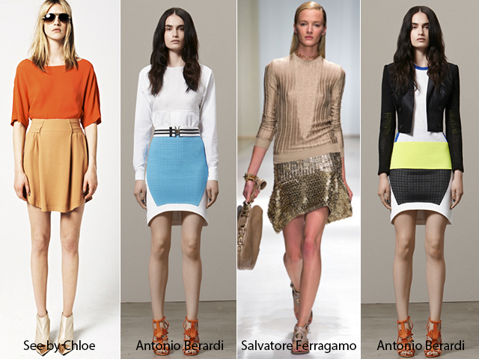
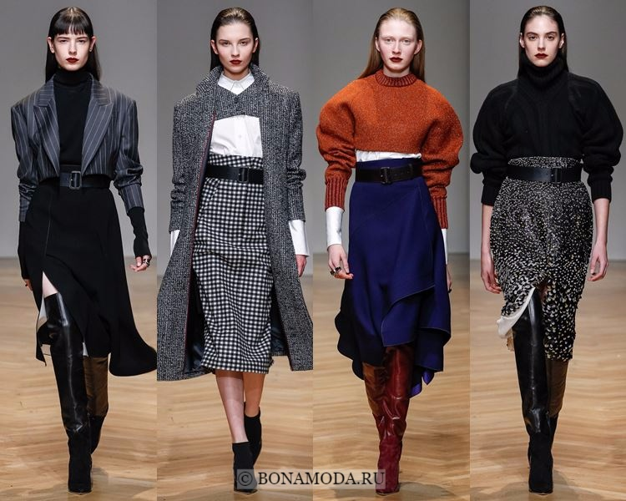
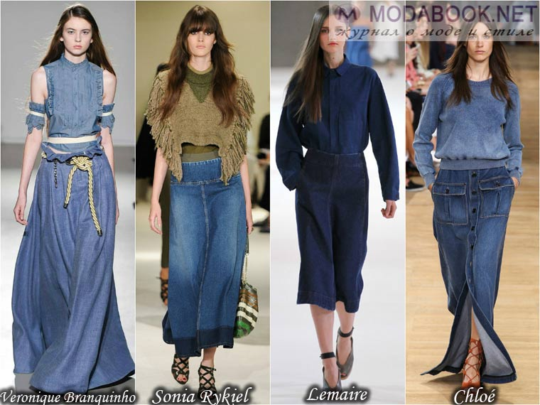
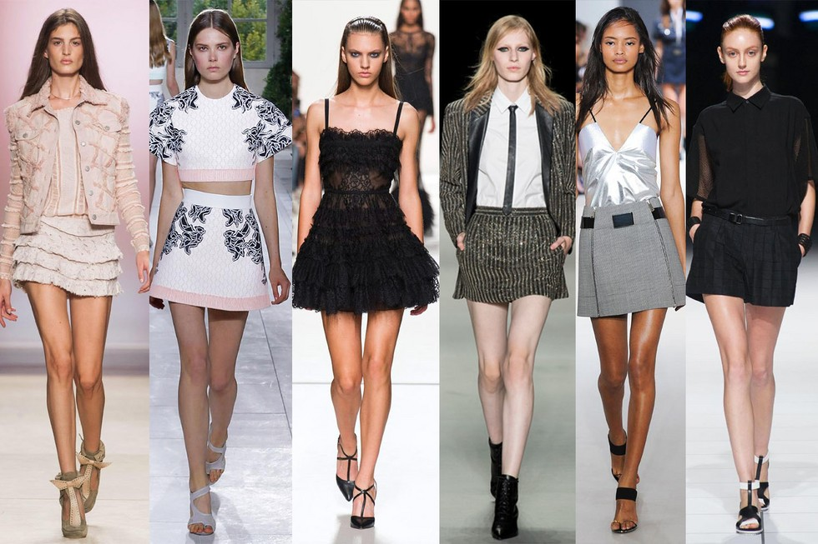
<номер>

Slide 35
<номер>

Slide 36
<номер>

Slide 37
<номер>

